Slide 1

Структурирование, разметка и обогащение данных
Лыщев И.А.
Группа P4122

Slide 2
Описание данных
Текст
Описание пород, включая внешние данные и характер
Аудио
Аудиозаписи лая и скуления
Изображения
Фотографии собак в различных позах в уличной среде
Метки
6 Популярных пород собак

Slide 3
Подготовка данных
Предметная область:
Кинология
Области применения:
Мониторинг диких собак в городской среде
Определение подходящей породы для человека
Ассистенты для людей с потерей зрения
Индикация агрессивных пород в общественных местах
Решаемая задача ИИ:
Распознавание и классификация пород собак;
Определение агрессивных собак в уличной среде

Slide 4
Аннотационная схема
Уровень разметки | Тип Разметки | Модальность | Формат | Визуализация | ID
Именованная сущность | Название породы | Текст | CSV | Pandas DataFrame | dog_id
Описание породы | Частеречная разметка | Текст | CSV | Pandas DataFrame | dog_id, desc_id
Звуки собак | Размеченные Аудиофрагменты | Аудио | Praat TextGrid | Praat TextGrid | dog_id audio_id
Собака на фото | Бинарная разметка | Изображение | CSV | Pandas DataFrame | dog_id, image_id
Действие собак | Обнаружение объектов | Изображения | COCO | CVAT | dog_id, image_id, action_id

Slide 5
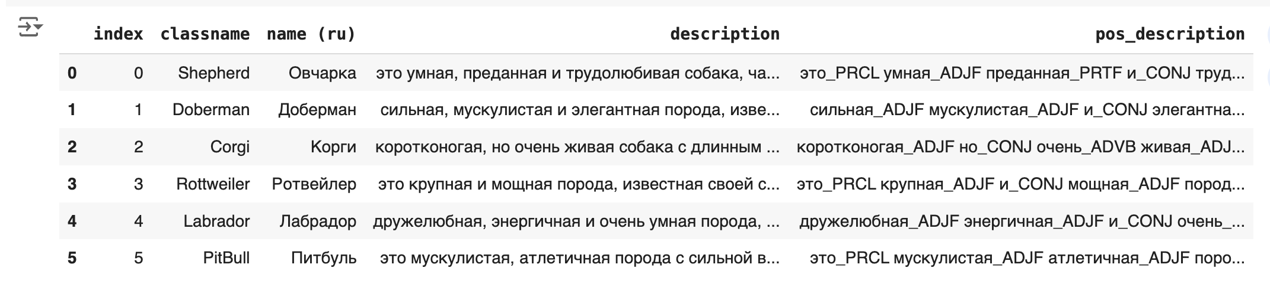
Частеречная разметка
Лемматизация (PyMorphy2)
Удаление стоп-слов и пунктуации (nltk, regexp)
Определение части речи (PyMorphy2)

Slide 6
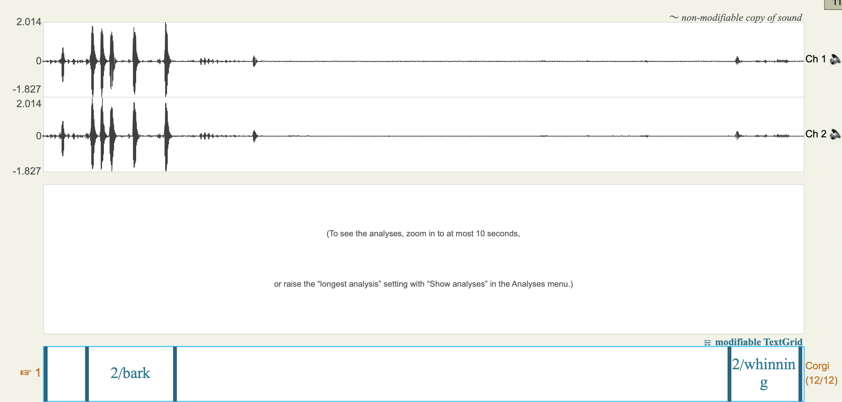
Аннотация Аудио

Slide 7
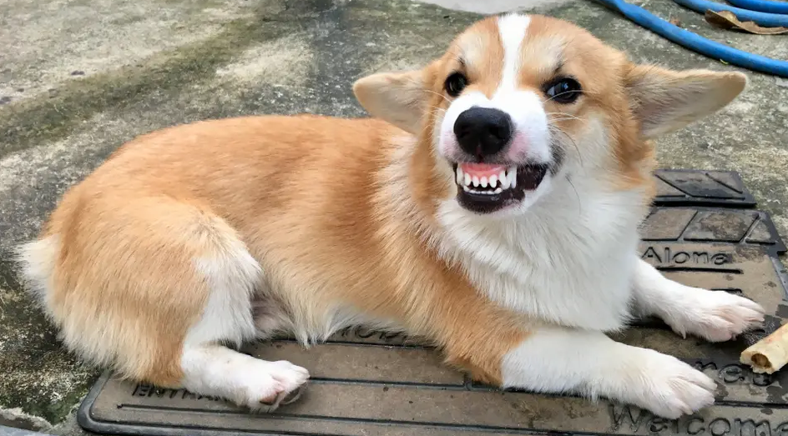
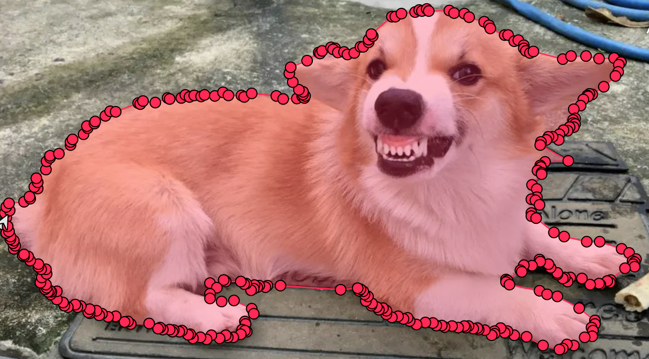
Аннотация изображений
CVAT

Slide 8
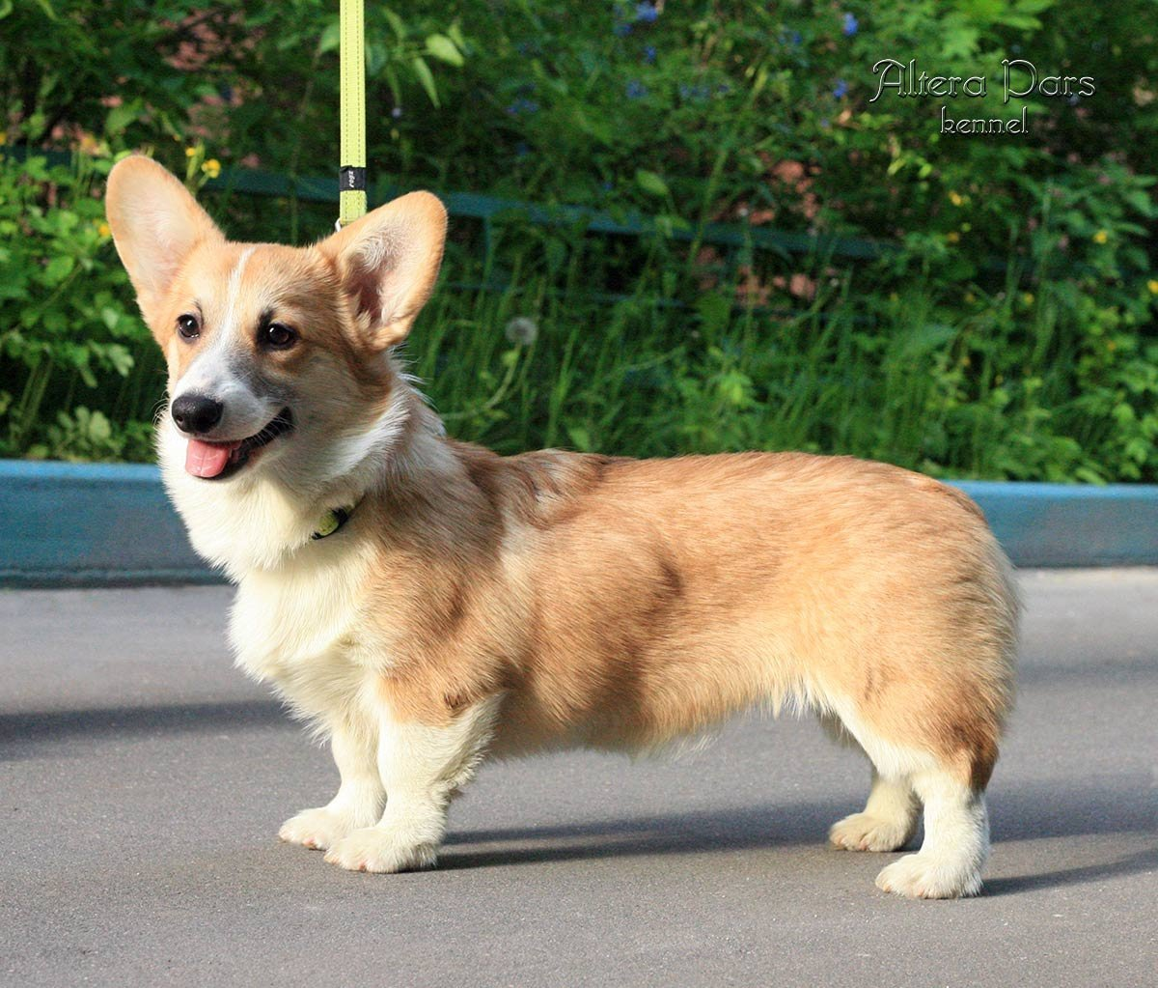
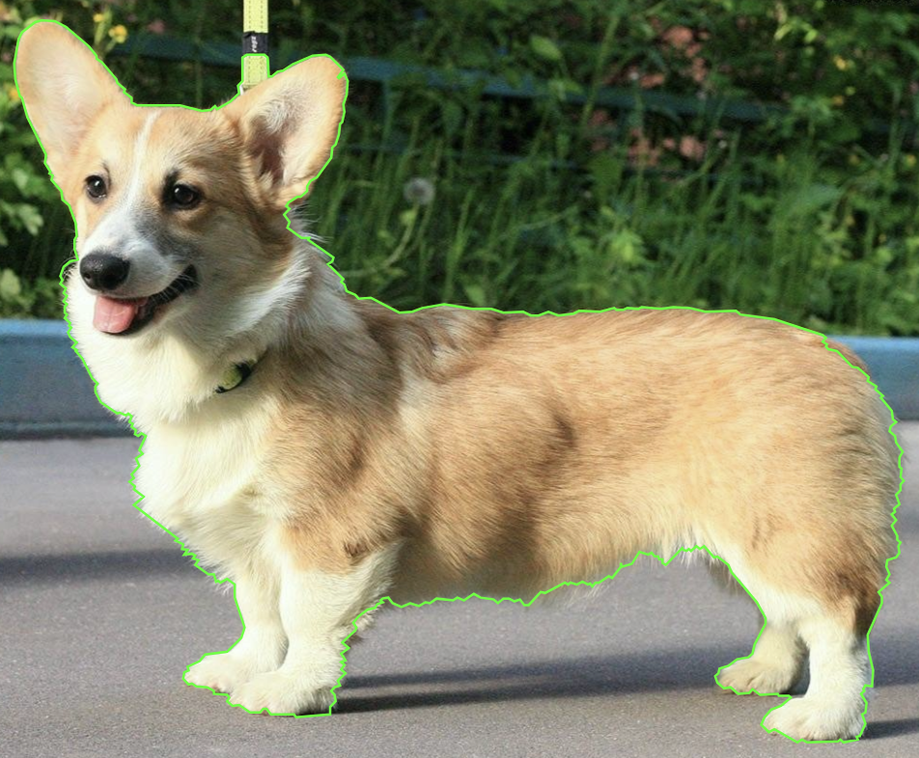
Аннотация изображений
CVAT

Slide 9
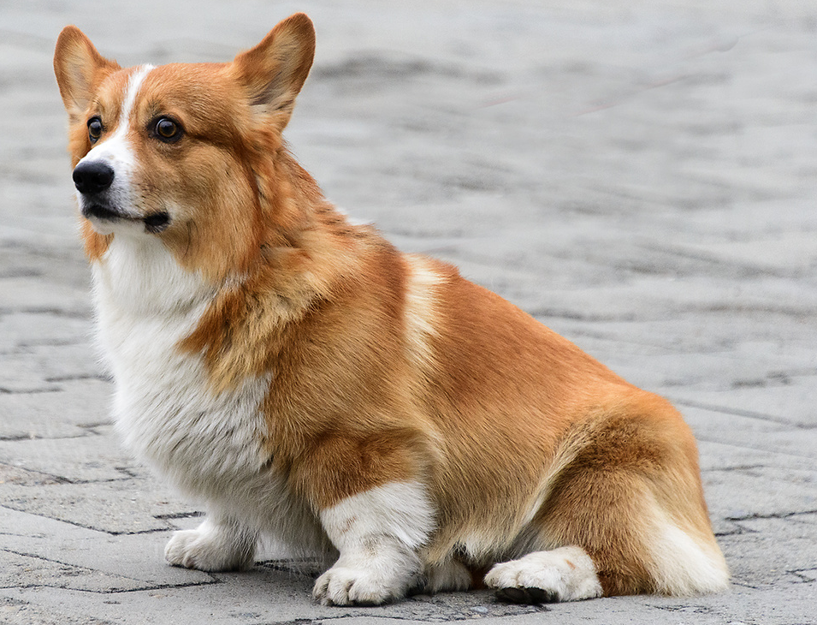
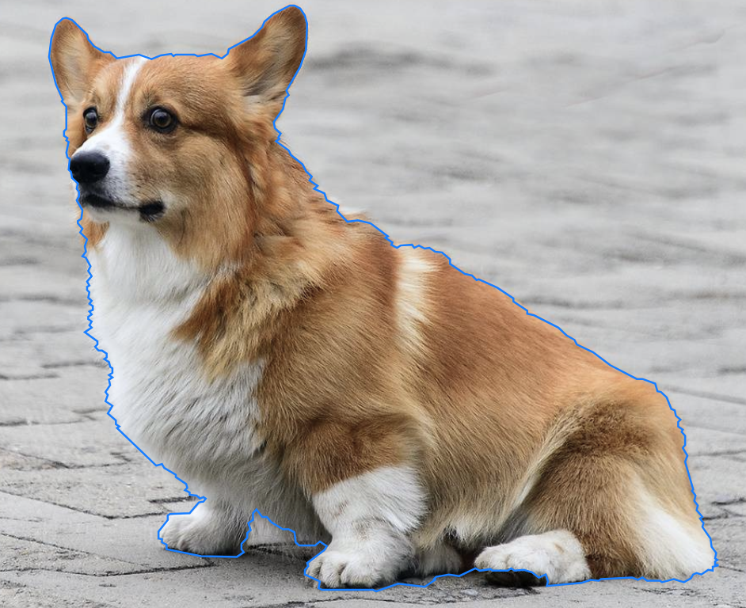
Аннотация изображений
CVAT

Slide 10
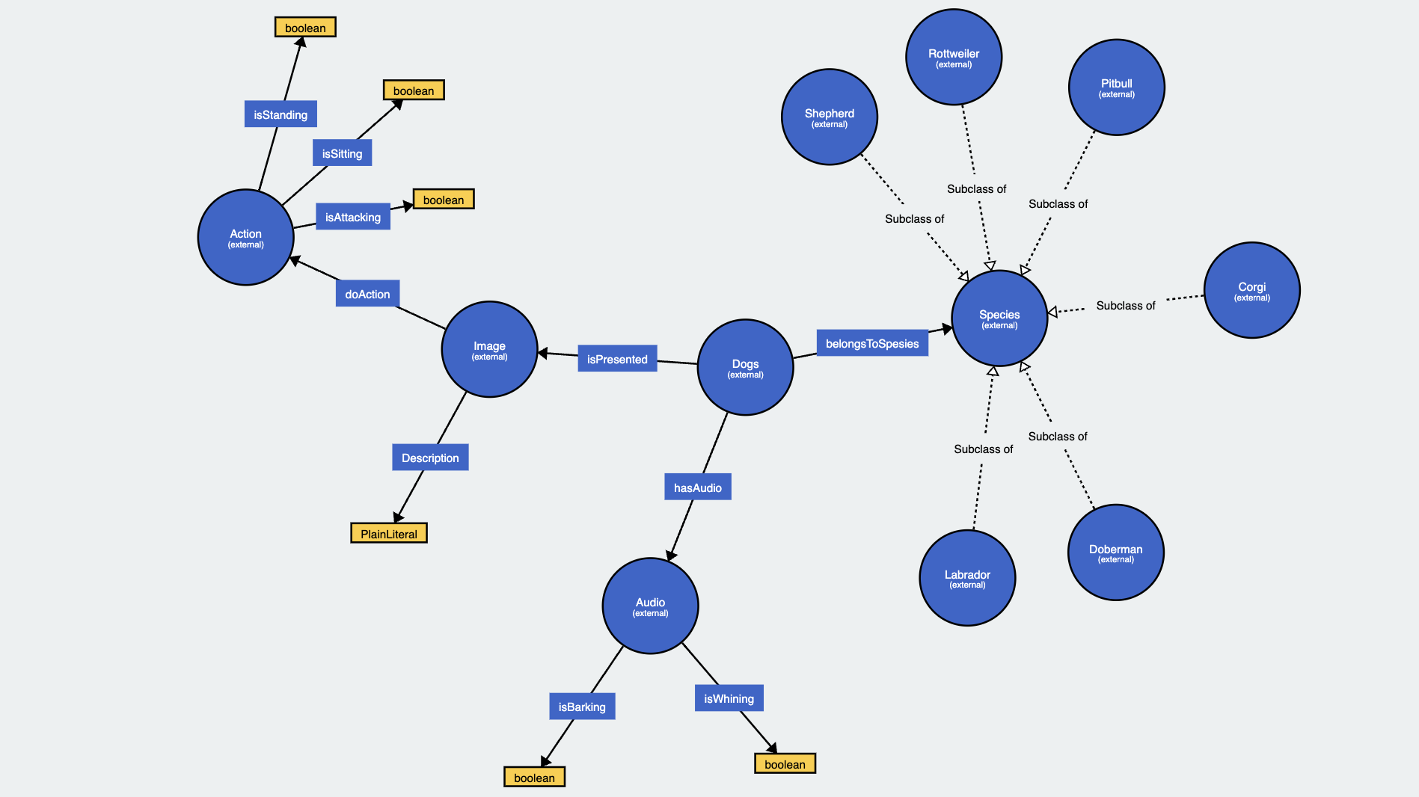
Граф знаний
Граф знаний
Protégé
WebVOwl

Slide 11
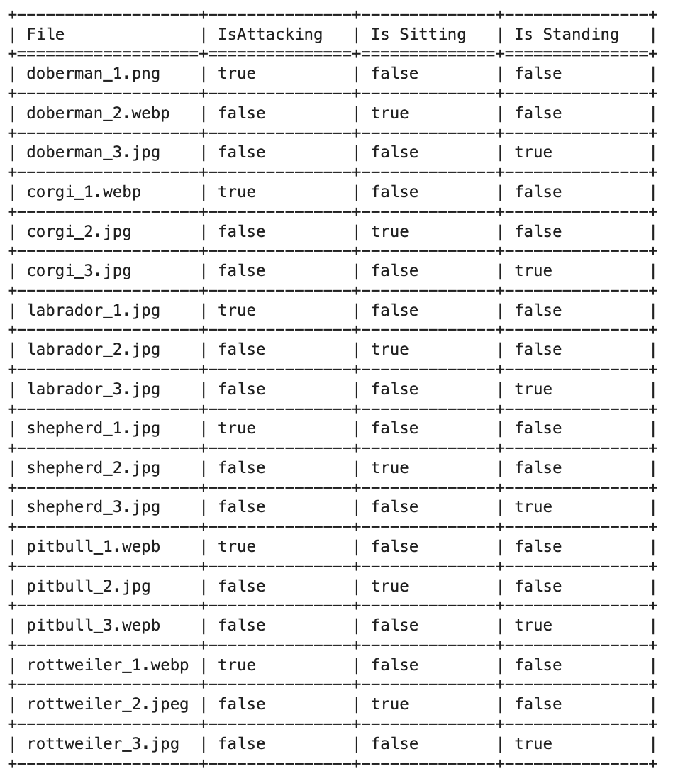
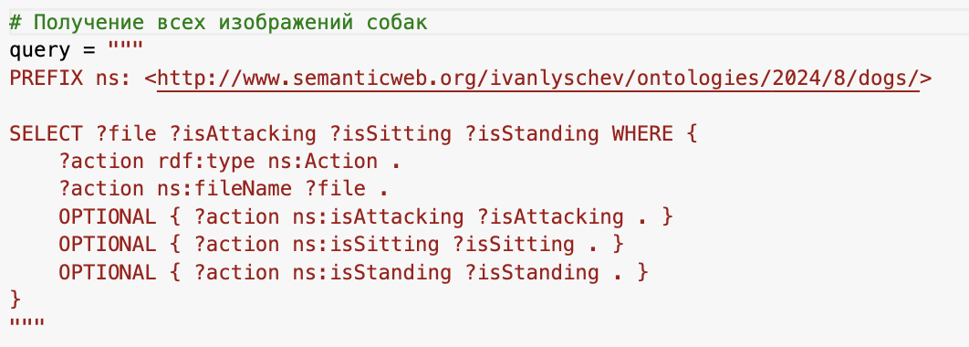
Запросы в PFDlib

Slide 12
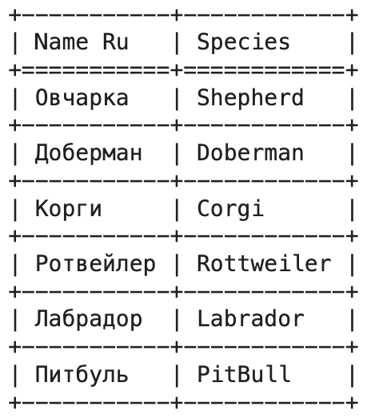
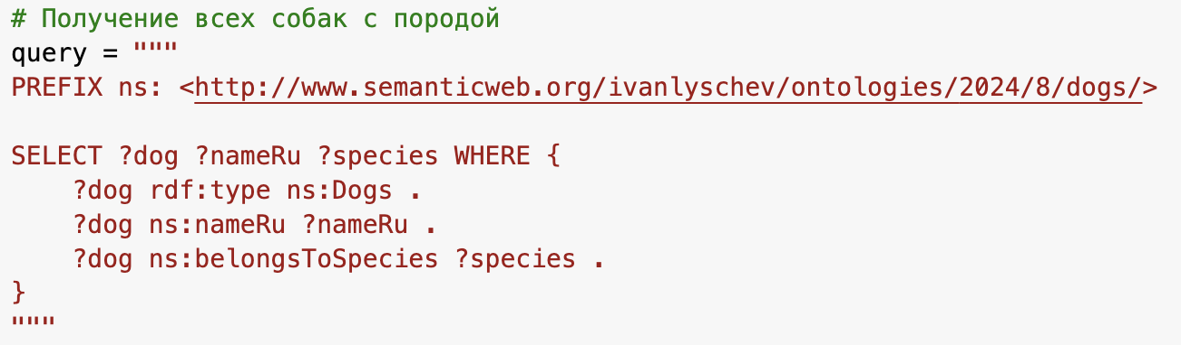
Запросы в PFDlib

Slide 13

Спасибо за внимание!

